Slide 1

스마트 콘텐츠 설계 및 분석
E-Doctor 학습 도우미 앱

Slide 2
Contents
Investigation
설문지를 이용한
사용자 조사하기
Analysis
조사 내용 기반으로
사용자 분석하기
Moodboard
분석한 키워드를
기반으로
무드보드 작성하기

Slide 3
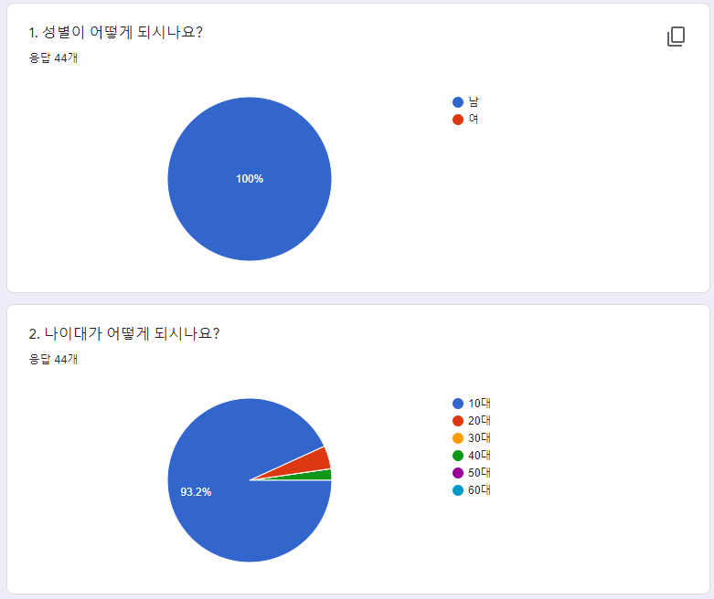
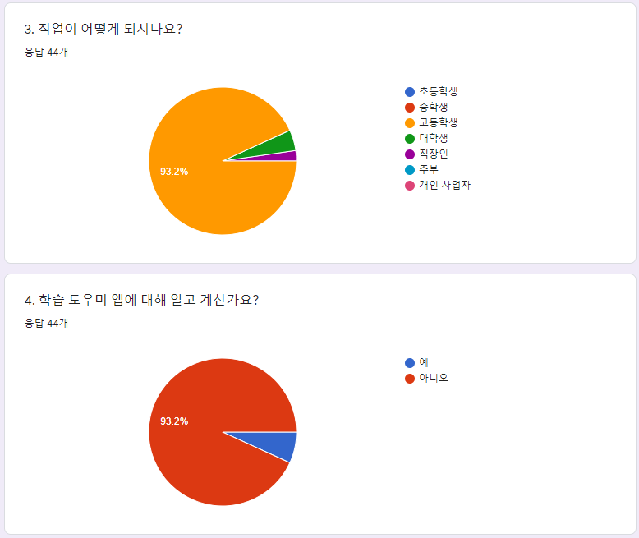
Investigation
사용자 조사하기
설문 조사

Slide 4
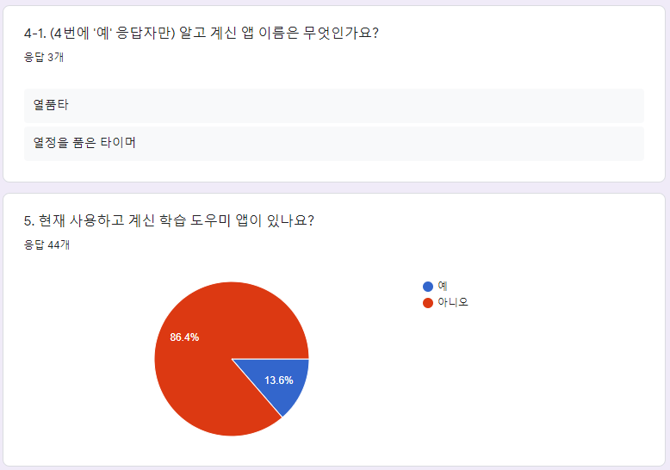
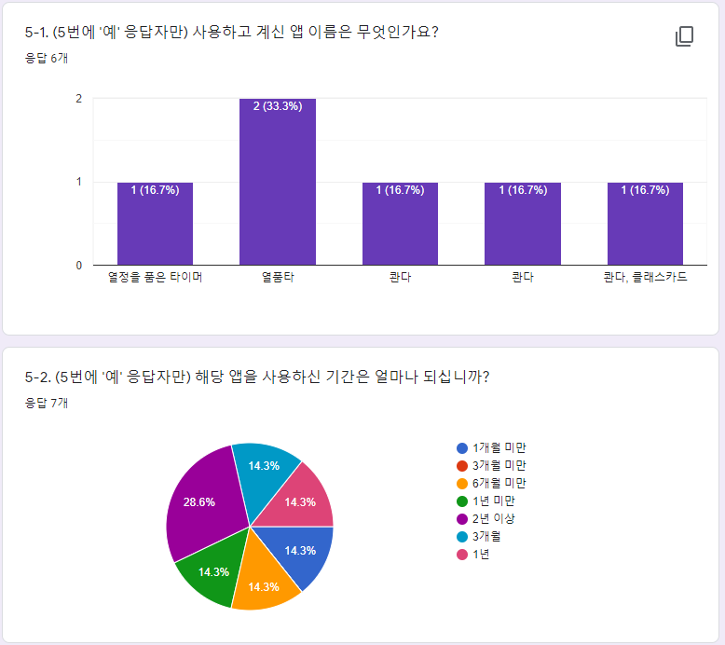
Investigation
사용자 조사하기

Slide 5
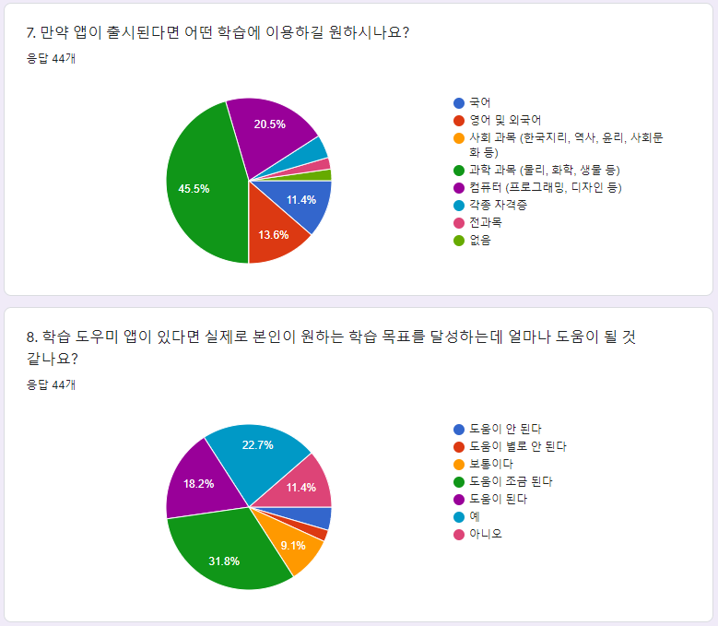
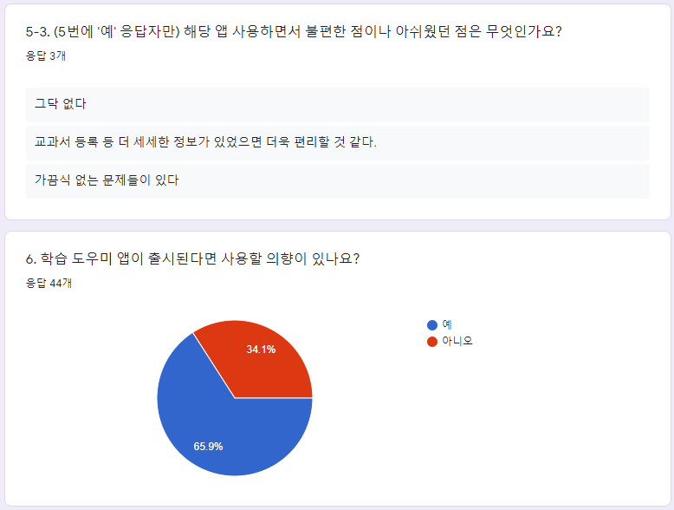
Investigation
사용자 조사하기

Slide 6
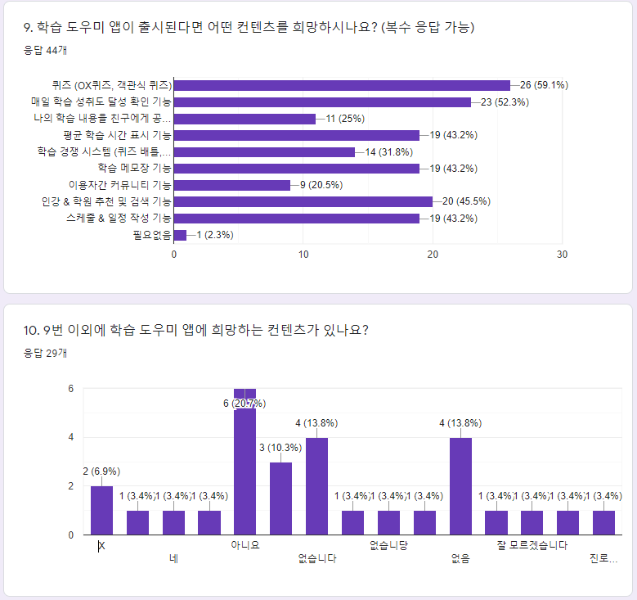
Investigation
사용자 조사하기

Slide 7
Investigation
사용자 조사하기
조사내용 요약
1. 조사대상 표본 분석
표본: 44명 (남성 44명, 여성 0명)
나이대: 10대(41명), 20대(2명), 40대(1명)
직업: 고등학생(41명), 대학생(2명), 직장인(1명)
2. 기존 학습 도우미 어플 인식 분석
학습 도우미 어플 사용률: 14% (44명중 6명)
사용중인 학습 도우미 어플: 열정을 품은 타이머(3명), 콴다(3명), 클래스카드(1명)
앱 사용기간: 1개월 미만(1명), 3개월 미만(1명), 6개월 미만(1명), 1년 미만(2명), 2년 이상(2명)
앱 사용시 불편한 점: 교과서 관련 세세한 정보 미비 (교과서 등록 기능 필요), 없는 문제 존재

Slide 8
Investigation
사용자 조사하기
조사내용 요약
3. 시장 진입 가능성 분석
새로운 학습 도우미 어플 출시 시 사용 의향: 65% (44명중 29명)
원하는 학습: 과학(20명), 컴퓨터 프로그래밍 및 디자인(9명), 영어 및 외국어(6명), 국어(5명), 자격증(2명)
희망 컨텐츠: 퀴즈(26명), 학습 성취도 확인 기능(23명), 인강&학원 추천 기능(20명), 평균 학습 시간 표시 기능, 스케줄&일정 작성 기능, 학습 메모장 기능(19명), 학습 경쟁 시스템(14명), 학습 내용 공유 기능(11명), 커뮤니티 기능(9명), 요점 정리 기능(1명), 진로 추천 및 조언 기능(1명)
예상되는 앱 효과성: 많이 도움(18명), 조금 도움(14명), 보통(4명), 별로 도움 안됨(1명), 도움 안됨(7명)
키워드 추출
#10대 주타깃 #과학에 관심 많음 #퀴즈 컨텐츠 수요 높음 #교과서중심 학습
#지속적인 사용유도 필요 #지속적인 컨텐츠 업데이트 요구

Slide 9

Analysis
사용자 분석하기
페르소나
이름: 다니엘
성별: 남
나이: 19
지역: 인천
직업: 고등학생
내용: 기존에 6개월정도 사용하던 학습 도우미 어플이 있었습니다. 근데 컨텐츠 업데이트도 별로 안되는 느낌이었고, 제가 원하는 문제가 안 나오는 문제점이 있었습니다. 이번에 고3으로 진학하면서 제가 가장 못하는 과학 성적을 좀 올리고 싶은데 제 스스로 힘으로는 공부가 잘 되지 않아서 제 학습을 24시간 모니터링 해주고 조언도 해줄 수 있는 멘토 같은 어플이 필요합니다.

Slide 10

Analysis
사용자 분석하기
페르소나
이름: 리사
성별: 여
나이: 24
지역: 서울
직업: 대학생 및 취준생
내용: 저는 이제 대학 졸업반입니다. 친구들은 하나 둘 취업하고 있는데 저는 아직까지 마땅한 직장을 구하지 못해서 고민입니다. 저 스스로 아직까지 스펙이 좀 부족하다고 생각을 하는데 스펙을 키우기 위해서 어떠한 자격증이 필요한지 그리고 어떠한 공부부터 해야 하는지 감이 오질 않습니다. 제가 무언가를 끈기 있게 하는 성격이 아니라 저를 좀 자극시켜줄 컨텐츠가 있었으면 좋겠습니다.

Slide 11




Moodboard
무드보드
Images
Keyword
#공부 #학업 #자격증 #스케줄 #플래너
#편안한 #따뜻한 #새로운

Slide 12
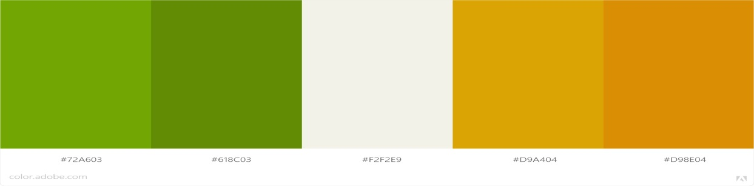

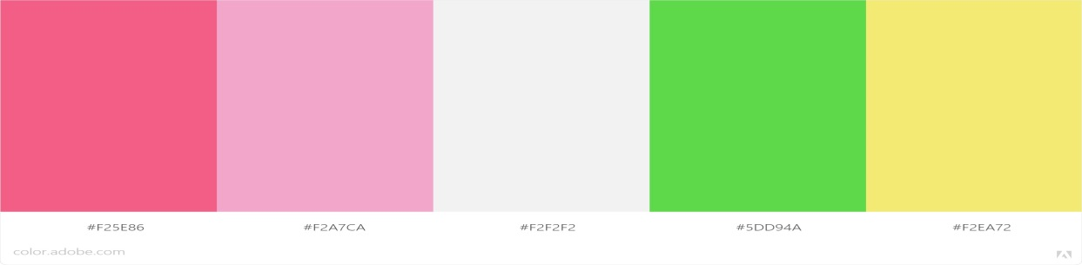
Moodboard
무드보드
Fonts
Colors
Main Color
넥슨 Lv2 고딕 OTF
Nexon Lv2 Gothic OTF
#72A603
#618C03
#F2F2E9
#D9A404
#D98E04
넥슨 Lv2 고딕 OTF Light
Sub Color
Nexon Lv2 Gothic OTF Light
넥슨 Lv2 고딕 OTF Medium
Nexon Lv2 Gothic OTF Medium
#FFFFFF
#DDDDDD
#CDCDCD
#ADADAD
#000000
Point Color
넥슨 Lv2 고딕 OTF Bold
Nexon Lv2 Gothic OTF Bold
#F25E86
#F2A7CA

Slide 13












Moodboard
무드보드
Icons

Slide 14

감사합니다.

